Slide 1
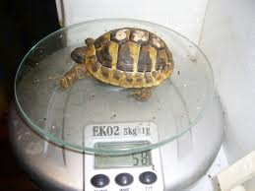
hmotnost

Slide 2
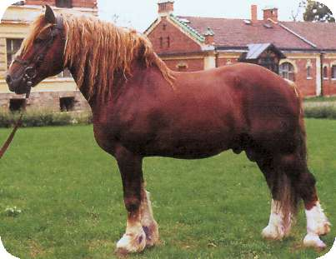
Základní jednotkou hmotnosti je jeden kilogram (mezinárodní soustava jednotek SI )
1 kg = 1000g
1 q = 100 kg
1 t = 1000 kg

Slide 3
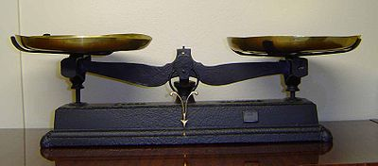
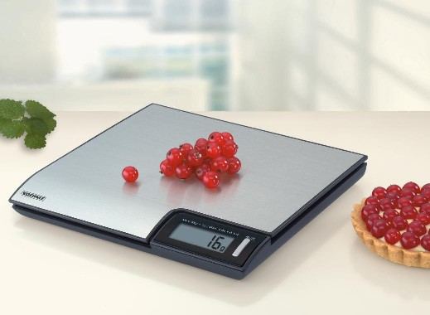
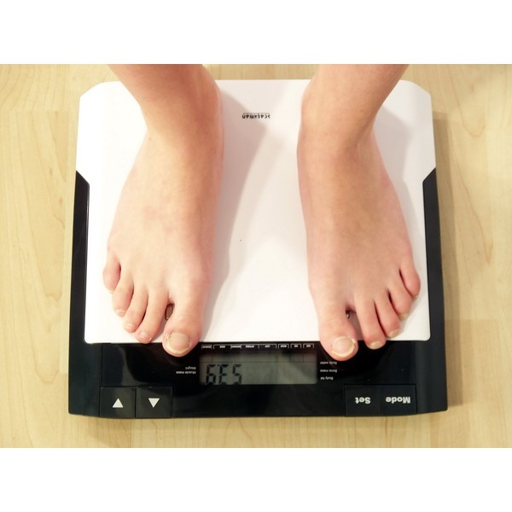
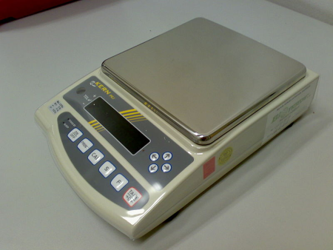
Měření hmotnosti - váhy

Slide 4
mincíř
Jeřábové váhy

Slide 5
Tato prezentace byla vytvořena pro projekt INOVACE v rámci EU-OPVK, který vytvořila ZŠ a MŠ Višňová
1) jméno autora výukového materiálu: Ing. Květuše Vendégová
2) datum (období), ve kterém byl VM vytvořen: 10.12. 2011
3) ročník, pro který je výukový materiál určen: IV.ročník
4) vzdělávací oblast: Inovace a zkvalitnění výuky směřující k rozvoji znalostí Přírodověda – Měření hmotnosti
5) metodický list/anotace:
Brainstorming. Výklad. Upevňování znalostí. Změří vhodně zvolenými měřidly některé důležité fyzikální veličiny charakterizující látky a tělesa.
http://www.foxter.cz/zbozi-detail/6414-jihoceske-polotucne-mleko
http://www.profimedia.cz/fotografie/nemecko-hesensko-pytel-brambor-ve-venkovskych-oblasti/0087945397/
http://kone.czechian.net/fotoplem15.htm
http://www.az-zdravi.cz/osobni-vahy/188-osobni-vaha-fs149bw1e01.html

